Slide 1

Introduksjon til informasjonsmodellering
TVB4100 Informasjonsstrukturering for BAE
Knut Jetlund, NTNU i Gjøvik
knut.jetlund@ntnu.no
August 2023

Slide 2
Hensikt
Etter å ha gjennomgått fagstoffet skal du kunne
forstå de grunnleggende elementene for modellering av virkeligheten i konseptuelle informasjonsmodeller

Slide 3
Litteraturhenvisninger
PhD Knut Jetlund
Kap. 2
SOSI del 1 Generell del: Regler for UML-modellering – Versjon 5.1
Kap. 10
Noy & McGuinness. Ontology Development 101: A Guide to Creating Your First Ontology. 2001
Schenck & Wilson, Information modelling : The EXPRESS way. 1994

Slide 4
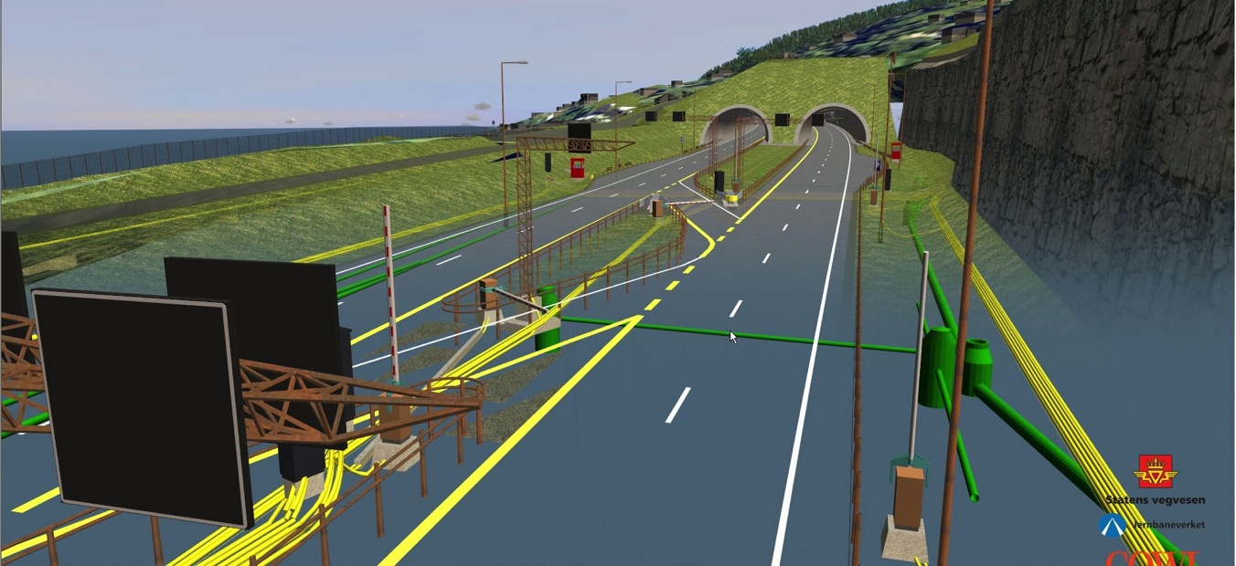
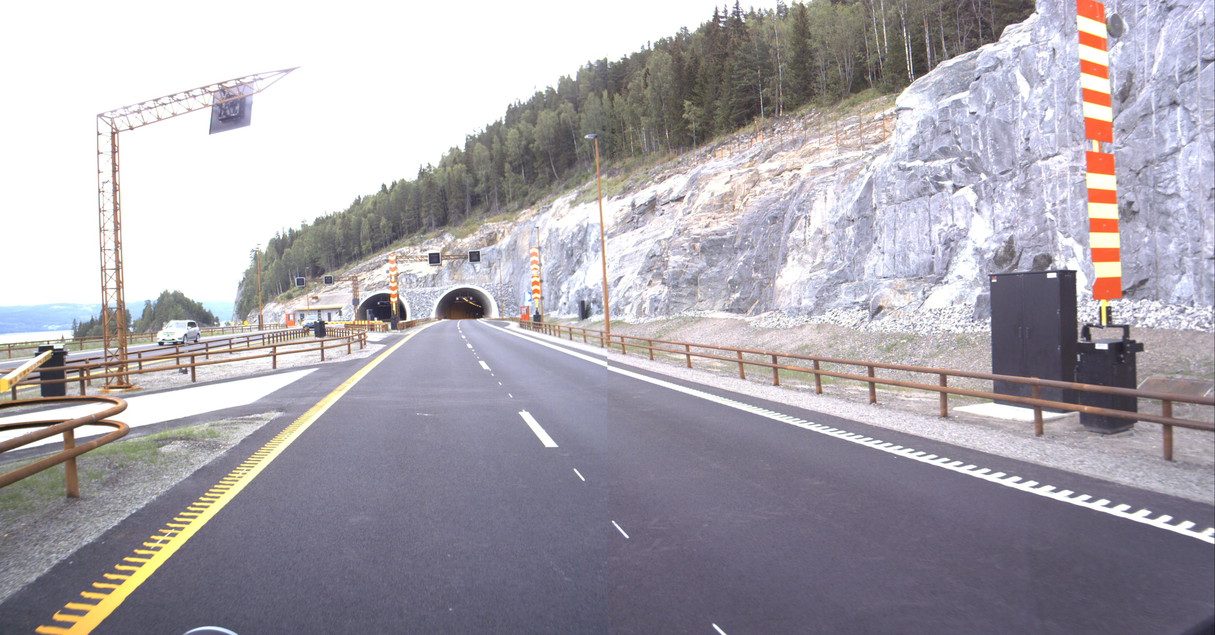
Det finnes en virkelig verden der ute
Konseptuelle modeller definerer objekttyper, egenskaper, tillatte verdier og sammenhenger
Notes:
Liker å starte med den ubehagelige sannheten for oss som jobber med datamodeller. Det finnes en virkelig verden der ute, det er ikke det vi har i datamaskinene som er virkeligheten. Vår jobb er å lage best mulig digital representasjon av de virkelige vegene, skilt, tunneller, rekkverk, kummer osv.

Slide 5

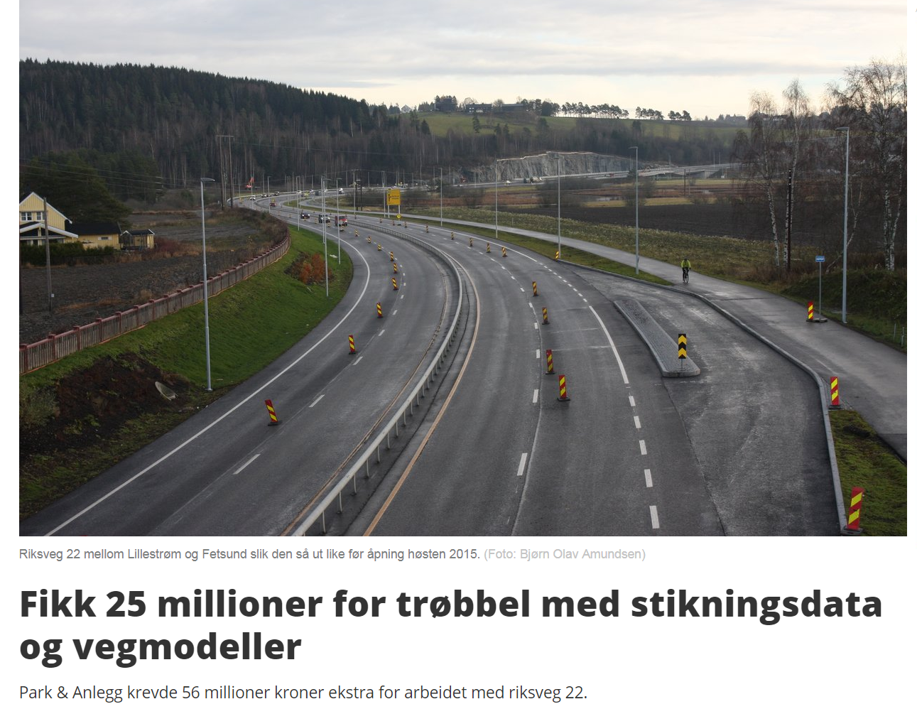
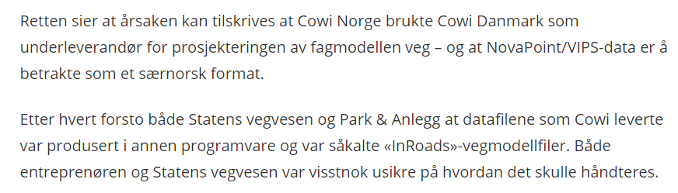
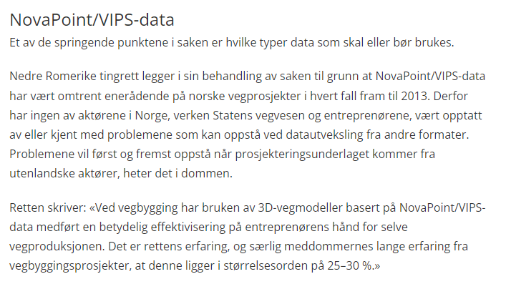
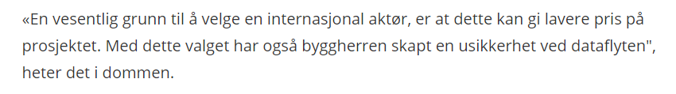
Standardisering og informasjonsmodeller Motivasjon og verdi
https://www.veier24.no/artikler/fikk-25-millioner-for-trobbel-med-stikningsdata-og-vegmodeller/456614

Slide 6
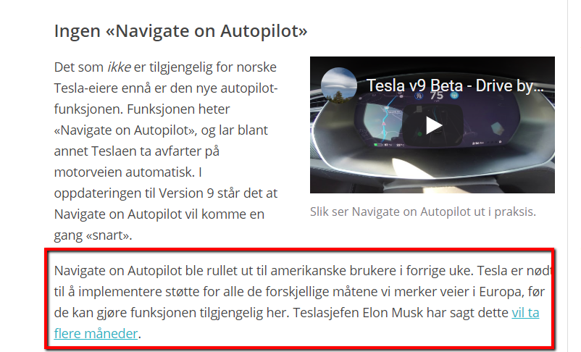
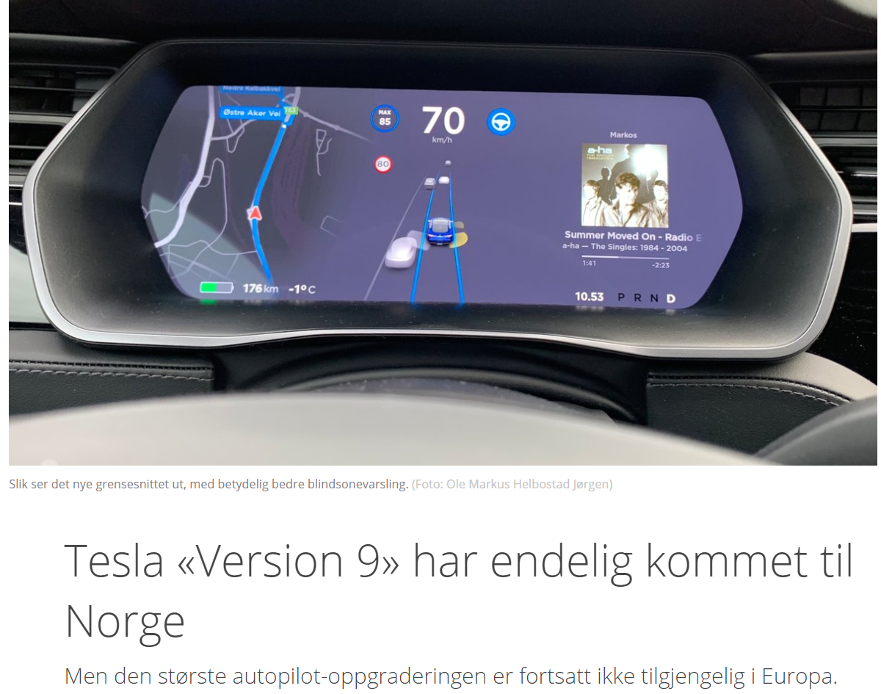
https://www.tek.no/artikler/tesla-version-9-har-endelig-kommet-til-norge/449798

Slide 7
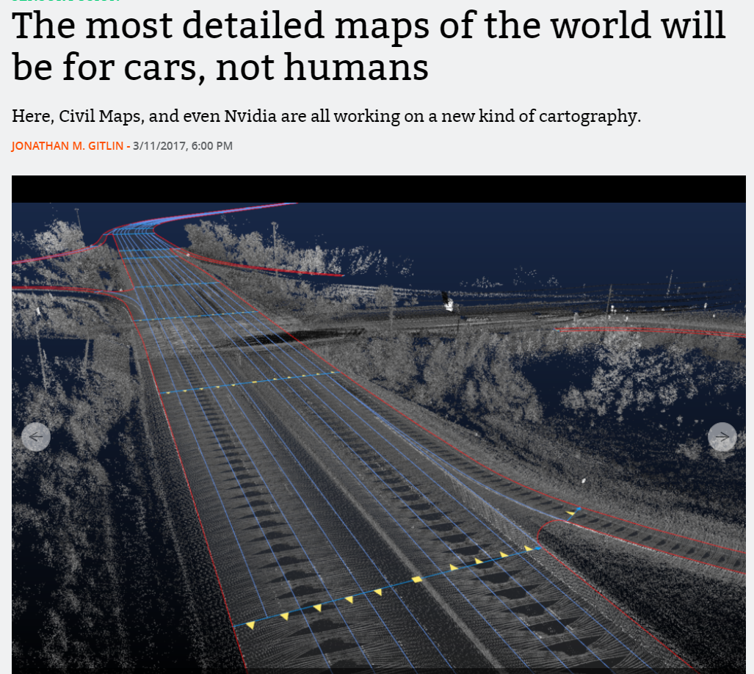
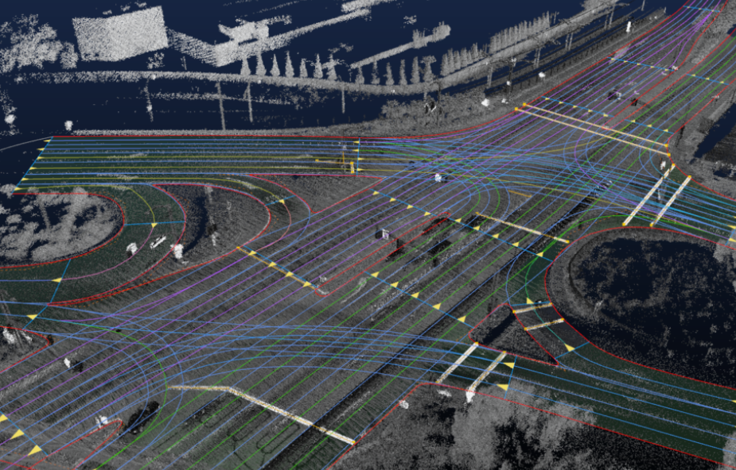
The most detailed maps of the world will be for cars, not humans | Ars Technica (netblogpro.com)

Slide 8
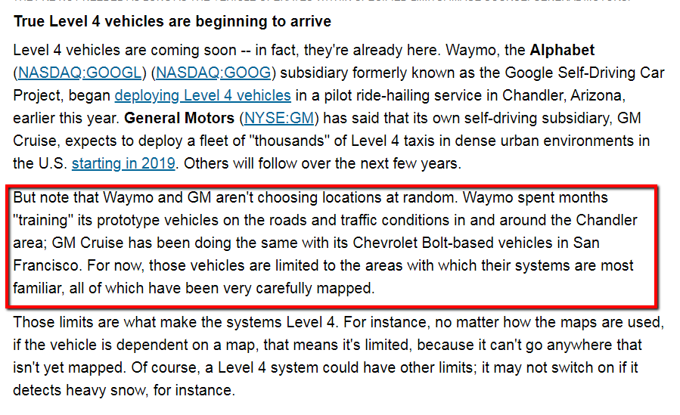
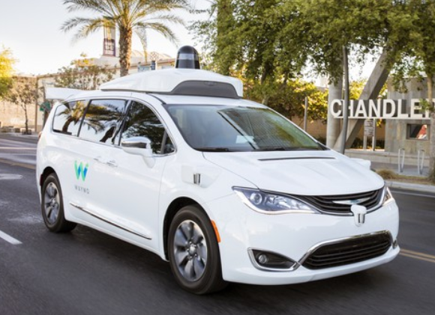
https://www.fool.com/investing/2018/09/06/self-driving-cars-understanding-6-autonomous-level.aspx

Slide 9
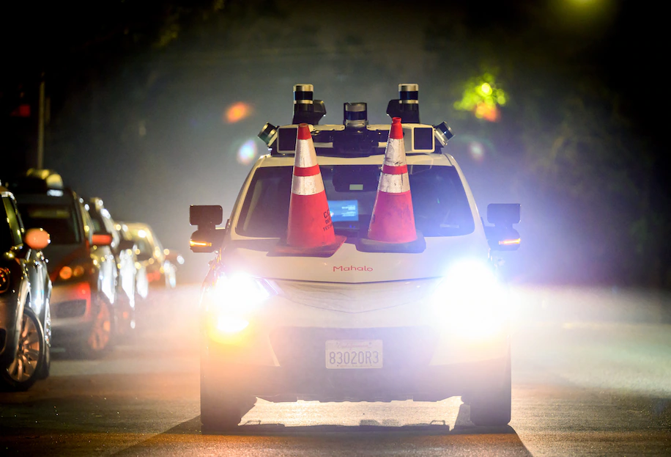
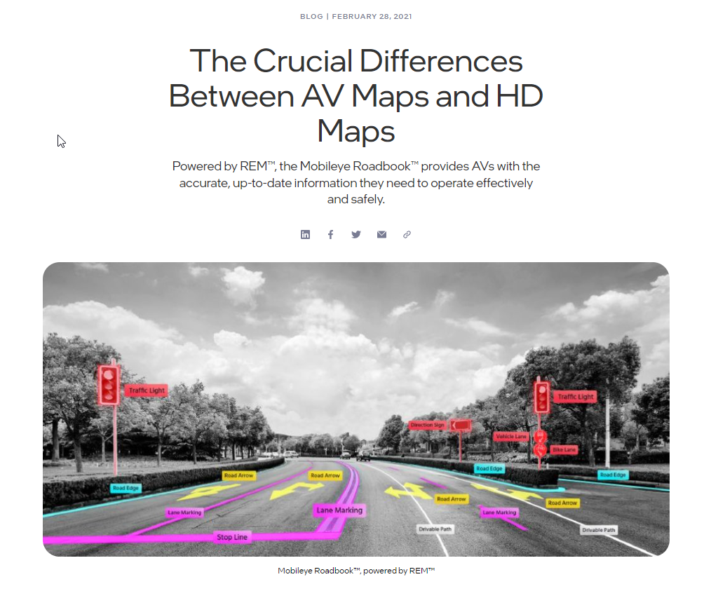
The Crucial Differences Between AV Maps and HD Maps | Mobileye Blog

Slide 10
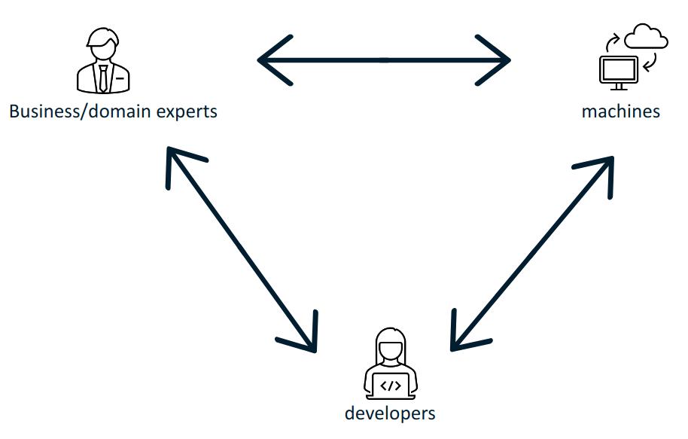
Samspillet mellom aktører
The SEMIC Style Guide for Semantic Engineers :: SEMIC (semiceu.github.io)

Slide 11
DIKW: Data, Information, Knowledge, Wisdom
Menneskelig intuisjon, erfaring bruk i nye kontekster
Kan kjøre 90 km/t lovlig
Bør redusere farten pga fare for glatt veg ved temperatur nær frysepunktet
Fartsgrense 90 km/t
Temperatur på vegen 2 grader Celcius
90
2

Slide 12
DIKW - Data, Information, Knowledge and Wisdom
The DIKW Hierarchy. Adapted from (Rowley, 2007).
Notes:
The hierarchy of Data, Information, Knowledge and Wisdom has been described as a pyramid, where data is at the lower level, followed by information and knowledge, and wisdom at the pinnacle. Each level of the hierarchy, starting from the top, relies on the level below: wisdom is gained from knowledge; knowledge is gained from information; information is gained from data.
Data are simple symbols. For example, the numbers «90» or «2».
Information is data put into context, where it has a meaning. For example, the speed limit 90 km/h or outdoors temperature 2 degrees Celcius.
Knowledge is gained by combining information. For example, a vehicle can know that it is allowed to drive at 90 km/h according to the speed limit, but also that it should reduce the speed due to possible challenging conditions because the outdoors temperature is 2 degrees.
The final level, wisdom, has been described as a purely human state. With wisdom, we are able to plan for the future and apply knowledge to new situations.

Slide 13
Det finnes en virkelig verden der ute
A conceptual model, …, is an abstract representation of a system and comprises well-defined concepts, their qualities or attributes, and their relationships to other concepts.
Konseptuelle modeller definerer objekttyper, egenskaper, tillatte verdier og sammenhenger
Notes:
Liker å starte med den ubehagelige sannheten for oss som jobber med datamodeller. Det finnes en virkelig verden der ute, det er ikke det vi har i datamaskinene som er virkeligheten. Vår jobb er å lage best mulig digital representasjon av de virkelige vegene, skilt, tunneller, rekkverk, kummer osv.

Slide 14
Informasjonsmodeller og ontologier
Information model
“… a formal description of types of ideas, facts and processes which together form a model of a portion of interest of the real world and which provides an explicit set of interpretation rules.” (Schenck and Wilson, 1994).
“… a representation of concepts, relationships, constraints, rules, and operations to specify data semantics for a chosen domain of discourse” (Zhao et al., 2011)
≈ Ontology
“… a set of precise descriptive statements about some part of the world (usually referred to as the domain of interest or the subject matter of the ontology)” (Hitzler et al., 2012)
“… a common vocabulary for researchers who need to share information in a domain. It includes machine-interpretable definitions of basic concepts in the domain and relations among them”. (Noy and McGuinness, 2001)
Vocabulary
“terminological dictionary that contains designations and definitions from one or more domains or subjects”.
Hva med BIM?
Formaliserter regler for å forstå data i en kontekst
Implementerer konseptene i et modelleringsspråk
Definerer konseptene

Slide 15
Informasjonsmodellering
Universe of discourse – interessant del av virkeligheten
Kontekst – i hvilken sammenheng

Slide 16
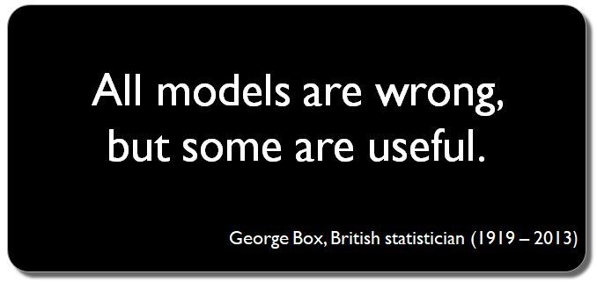
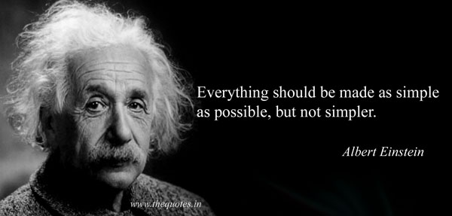
Informasjonsmodellering

Slide 17
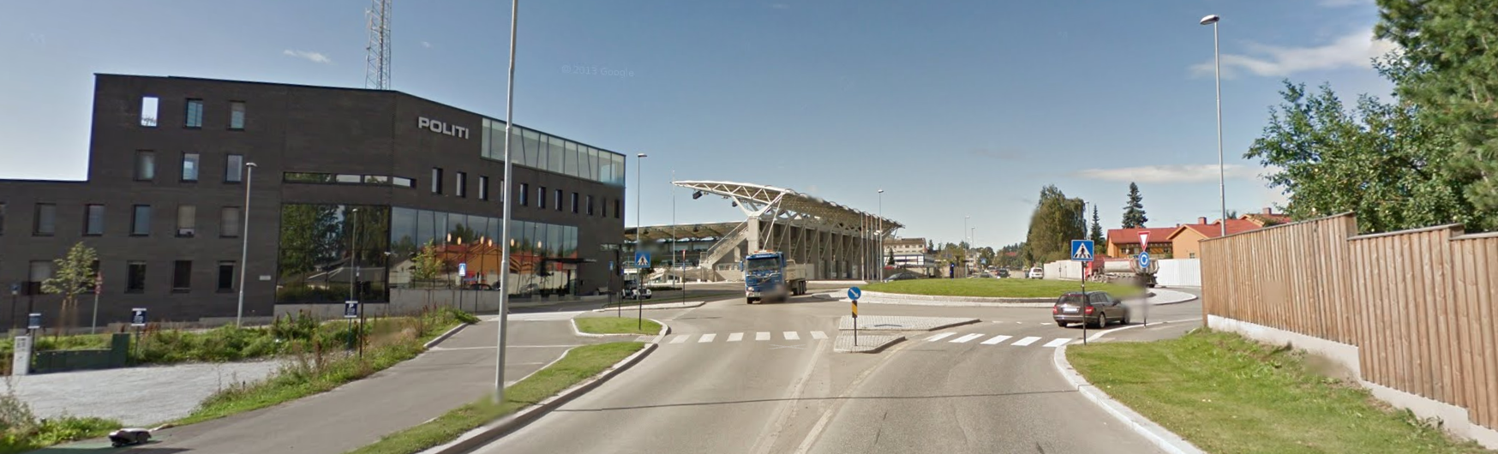
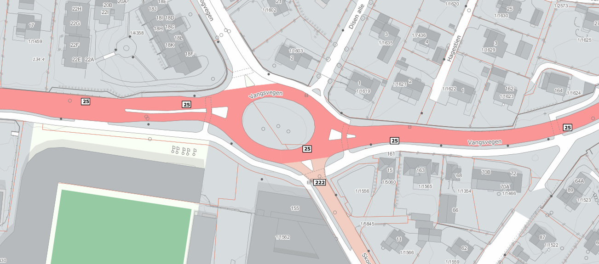
From the real world to data set
Hva med BIM?
Notes:
When working with data and information, this is where we start. There is a real world out there, and we want to represent it digitally in a way that is fit for our purpose, for example in a map.
In order to do so, we need to define what part of the real world we are interessted in (UoD), and in what context we are studying this UoD. In that context, we define a conceptual model that defines the digital representation, and create data according to that model. For example, we define the class Road, and represent the roads in the picture as objects with polygon geometry. And the same with the poles, fences, buildings and so on.
But for some other context, we may need a different conceptual model of the same UoD, or of a similar but not identical UoD. Therefore, we end up with several conceptual models and several data sets, fit for different contexts, and representing different UoD. In other words: several digital twins.

Slide 18


Konseptuelle skjemaspråk
Grafiske
Leksikalske
Uavhengig, maskinlesbart format
EXPRESS

Slide 19
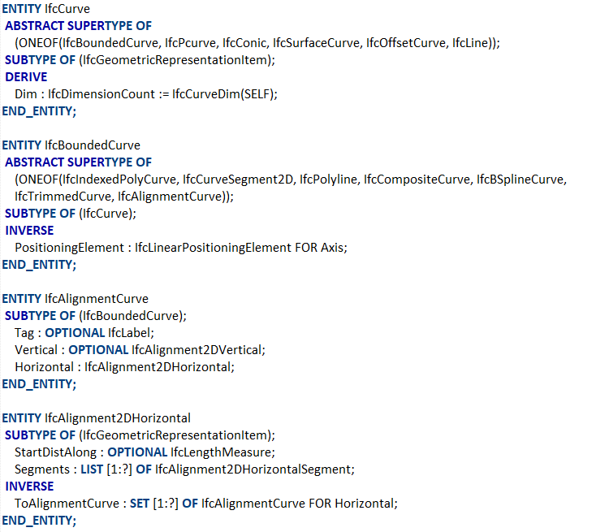
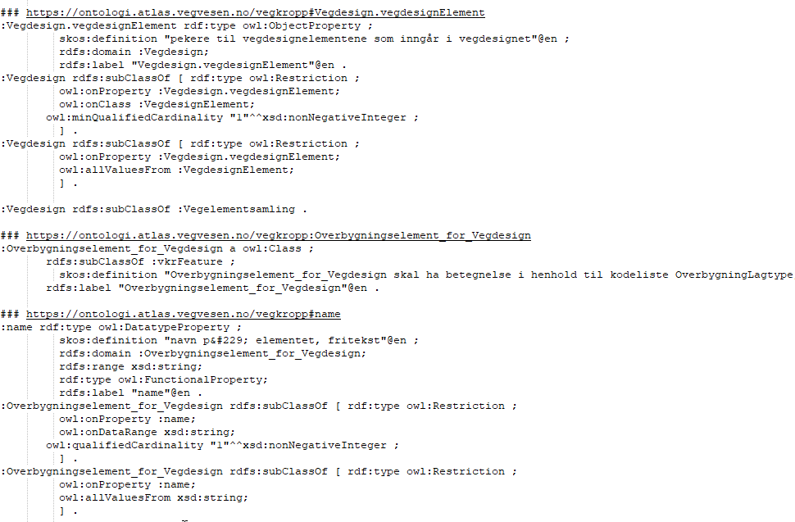
Leksikalske skjemaspråk
EXPRESS

Slide 20
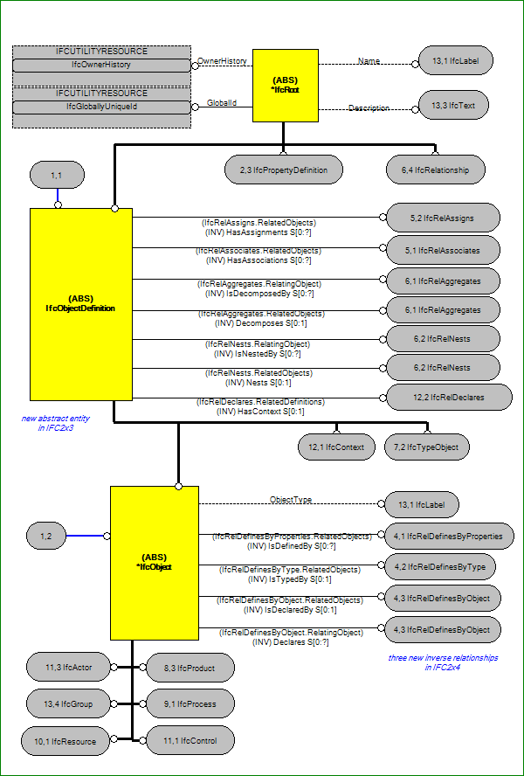
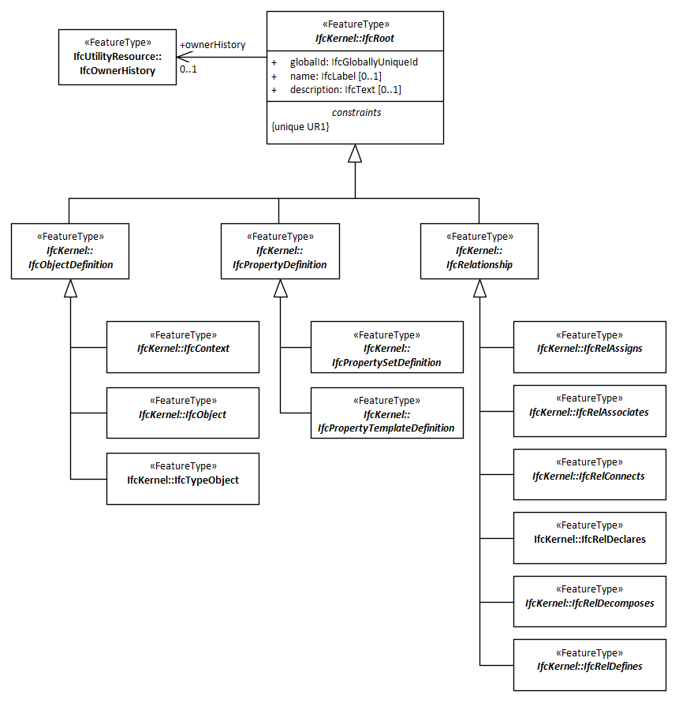

Grafiske skjemaspråk
EXPRESS-G

Slide 21

Åpent og lukka syn på verden
Closed World Assumption (CWA)
The information model is complete in the given context
Additional or deviating information is invalid
Open World Assumption (OWA)
The information model presents only what is currently known in the given context
Additional information extends the model
EXPRESS

Slide 22

Hvordan klassifiseres virkeligheten?
Dette digitale objektet representerer et fenomen av klassen Rekkverk og kun det.
Objekter i denne klassen skal ha disse egenskapene, med disse tillatte verdiene…
Dette andre digitale objektet representerer et fenomen av klassen Gjerde
Objekter i denne klassen skal ha disse egenskapene, med disse tillatte verdiene…
Denne tingen fra virkeligheten er av klassene Rekkverk, Gjerde og Autovern
Det kan ha noen av disse egenskapene, men også andre
EXPRESS
Foto: Silje Drevdal / Statens vegvesen

Slide 23
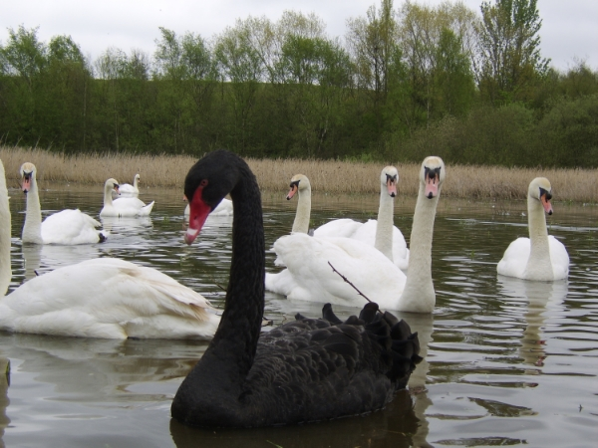
Hva er en svane, hvilken farge har den?
Closed World Assumption (CWA)
Alle svaner er hvite
Open World Assumption (OWA)
Denne tingen, klassifisert som en svane, er hvit
Denne andre tingen, klassifisert som en svane, er svart
EXPRESS
From http://www.millennialplanners.com

Slide 24
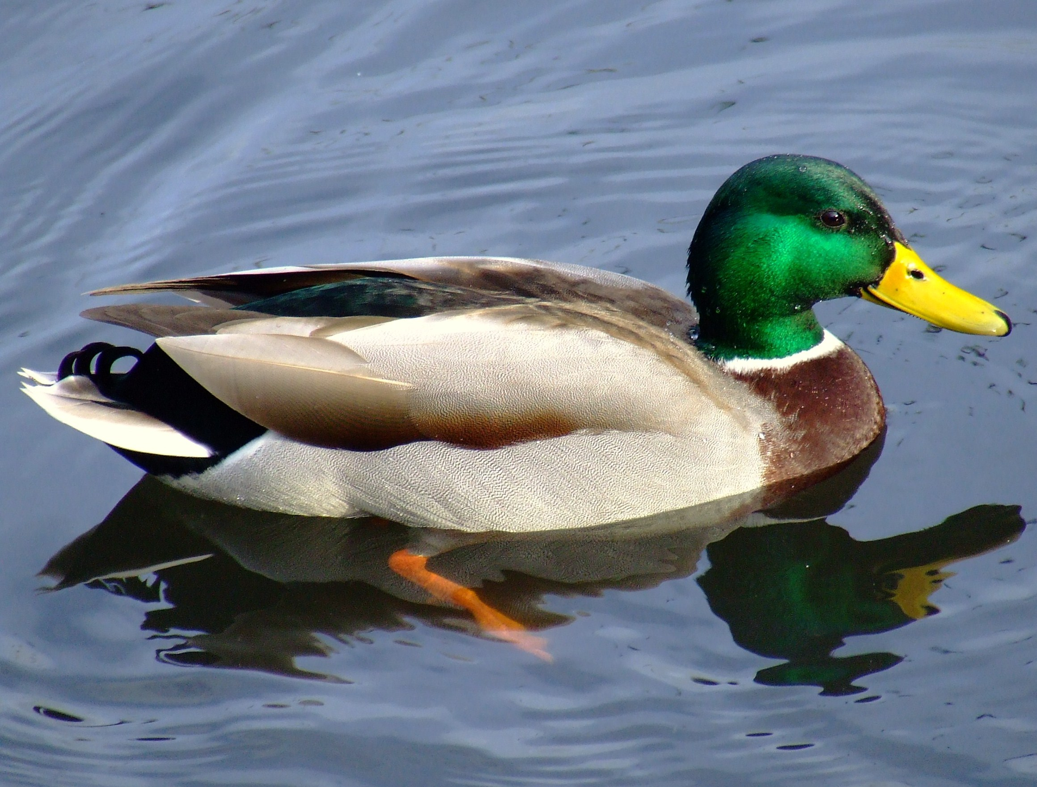
Hva er en and?
Tradisjonell modellering
Denne tingen er en and
Den har disse egenskapene:
Description logic
it looks like a duck, swims like a duck, and quacks like a duck
it probably is a duck. But not for sure
EXPRESS
https://en.wikipedia.org/wiki/Duck_test

Slide 25

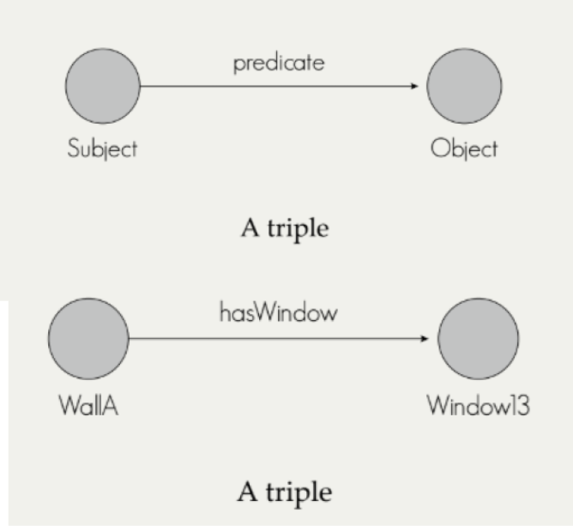
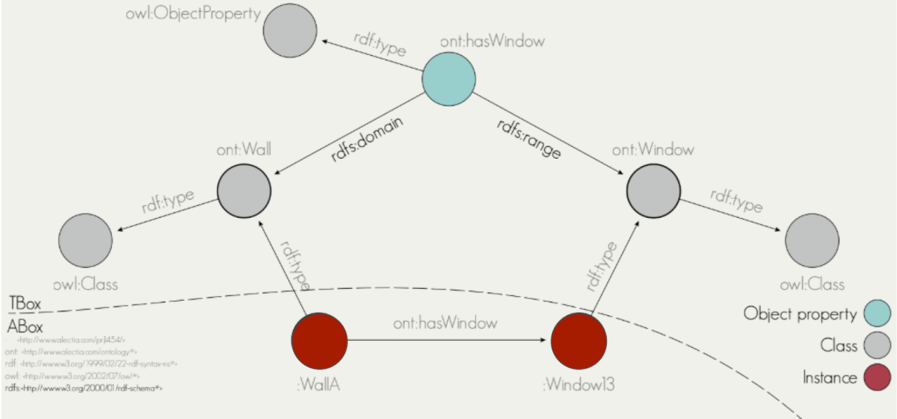

Slide 26
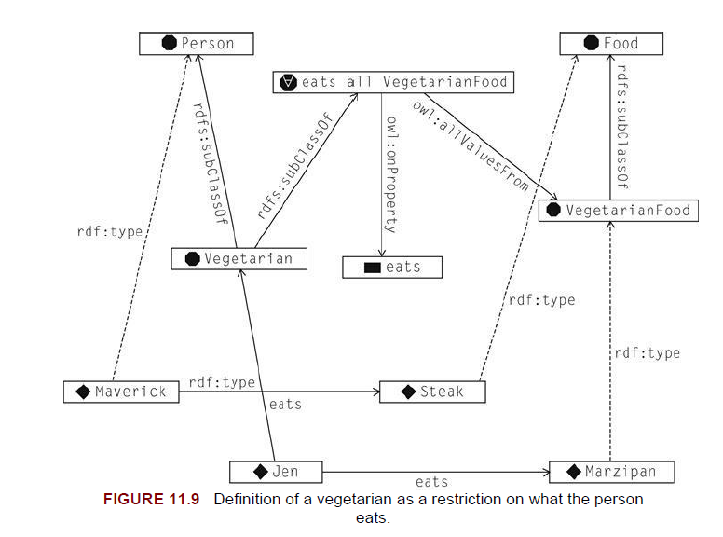
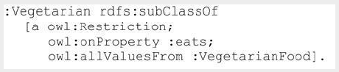
Allemang, D., Hendler, J.A., Semantic web for the working ontologist : effective modeling in RDFS and OWL. 2nd ed. ed. 2011, Burlington, Mass.: Elsevier.

Slide 27

Modelldreven arkitektur
Platform Independent Model
Platform Specific Model
Platform Model

Slide 28
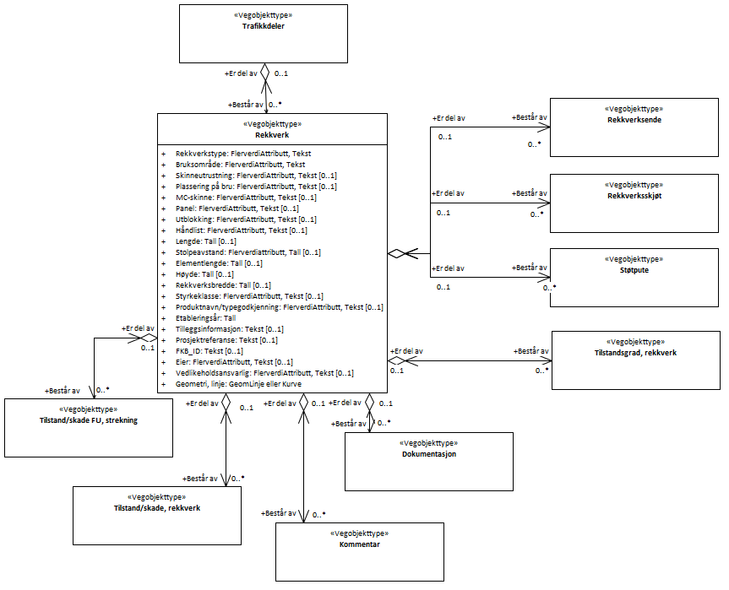
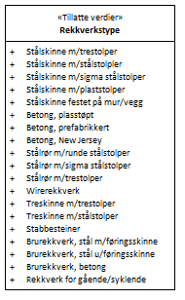
Eksempel: NVDB Rekkverk
https://vegkart.atlas.vegvesen.no/#kartlag:geodata/@299882,6749737,5/hva:~(~(id~5))

Slide 29
MDA og implementasjonsformater

Slide 30
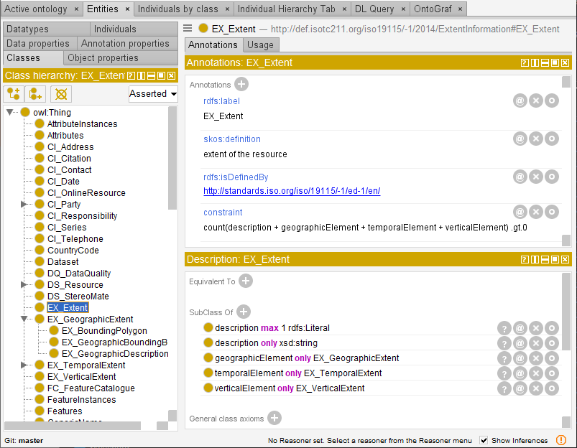
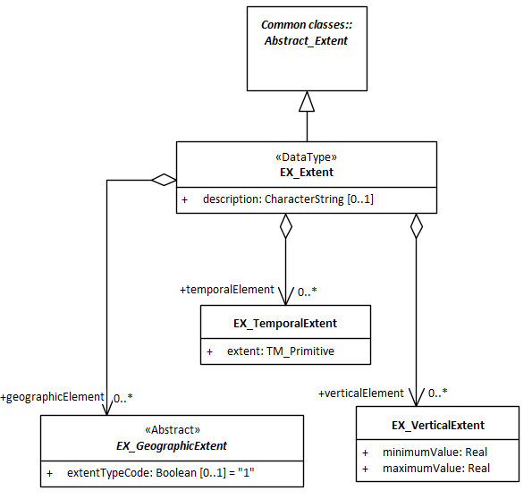
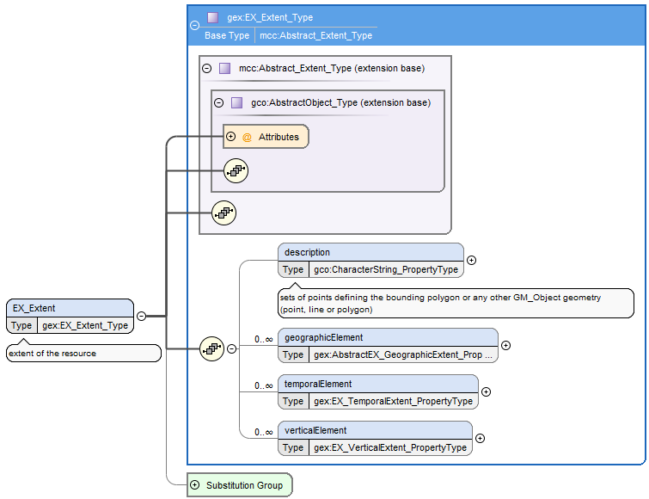


Slide 31
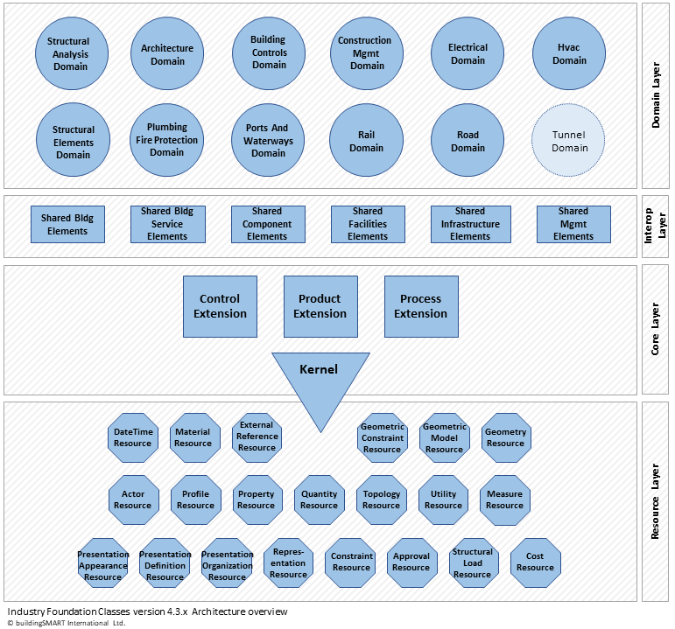
Lag og komponenter i IFC
Introduction - IFC4.3.1.0 Documentation (buildingsmart.org)

Slide 32
Interoperability
ISO/IEC 2382:2015 :“capability to communicate, execute programs, or transfer data among various functional units in a manner that requires the user to have little or no knowledge of the unique characteristics of those units”.
Same meaning:
What is a guardrail?
Same syntax: UML, EXPRESS, XML, OWL
Notes:
ISO/IEC 2382:2015 (ISO/IEC JTC 1,
2015) has defined interoperability as “capability to communicate, execute programs, or transfer
data among various functional units in a manner that requires the user to have little or no
knowledge of the unique characteristics of those units”.
The levels of conceptual interoperability has been discussed by many researchers, ranging from no interoperability to full conceptual interoperability. The four core levels are… Additional levels for dynamic and conceptual

Slide 33
Interoperabilitet
Wang, W., A. Tolk, and W. Wang, The levels of conceptual interoperability model: applying systems engineering principles to M&S. arXiv preprint arXiv:0908.0191, 2009.
Betydning
Språk

Slide 34
Syntactic interoperability
EXPRESS

Slide 35
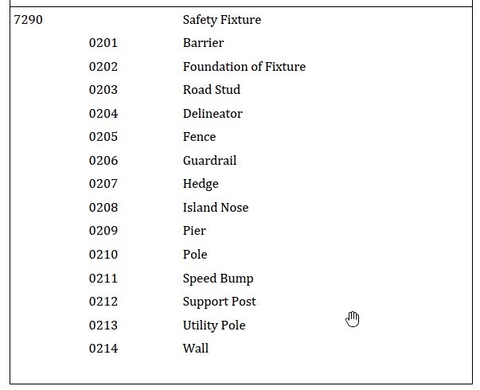
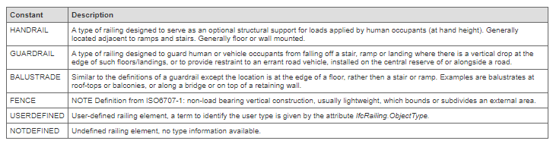
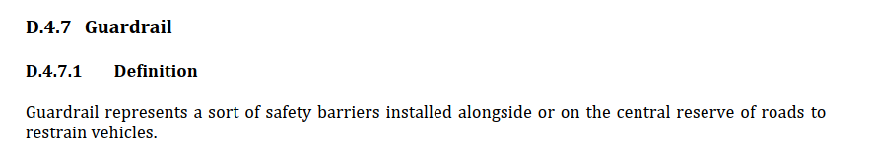
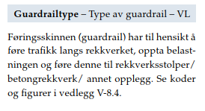
Semantic interoperability
GDF – Safety fixture
IFC - IfcRailingType
What is a guardrail?
V.440 – Railing with guardrail
Photo: Silje Drevdal / Statens vegvesen

Slide 36
Informasjonsmodellering: Prosessen
Definer domene og bruksområde
Gjenbruk eksisterende modeller
Grunnleggende termer og klasser
Attributter og relasjoner
Restriksjoner og spesifiseringer
Test og valider med instanser
Universe of discourse
Context

Slide 37
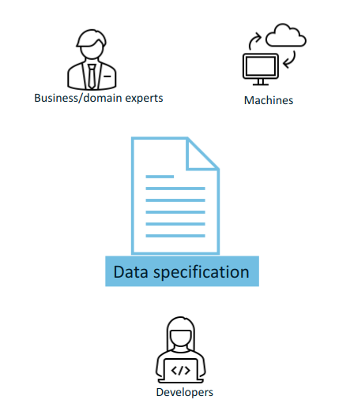
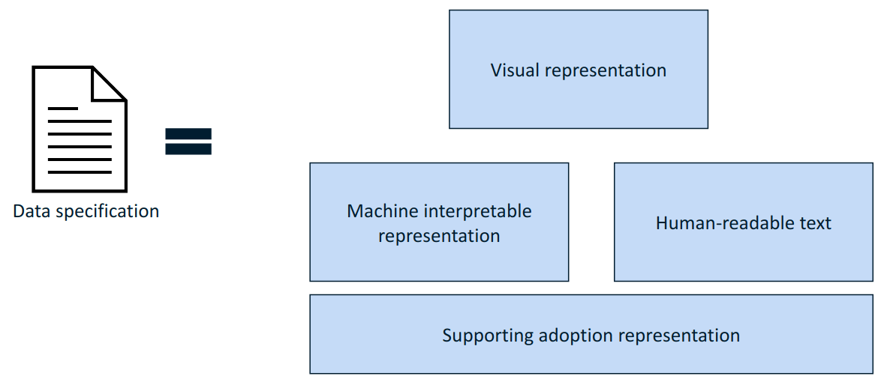
Samspillet mellom aktører
The SEMIC Style Guide for Semantic Engineers :: SEMIC (semiceu.github.io)

Slide 38
Informasjonsmodellering

